Slide 1
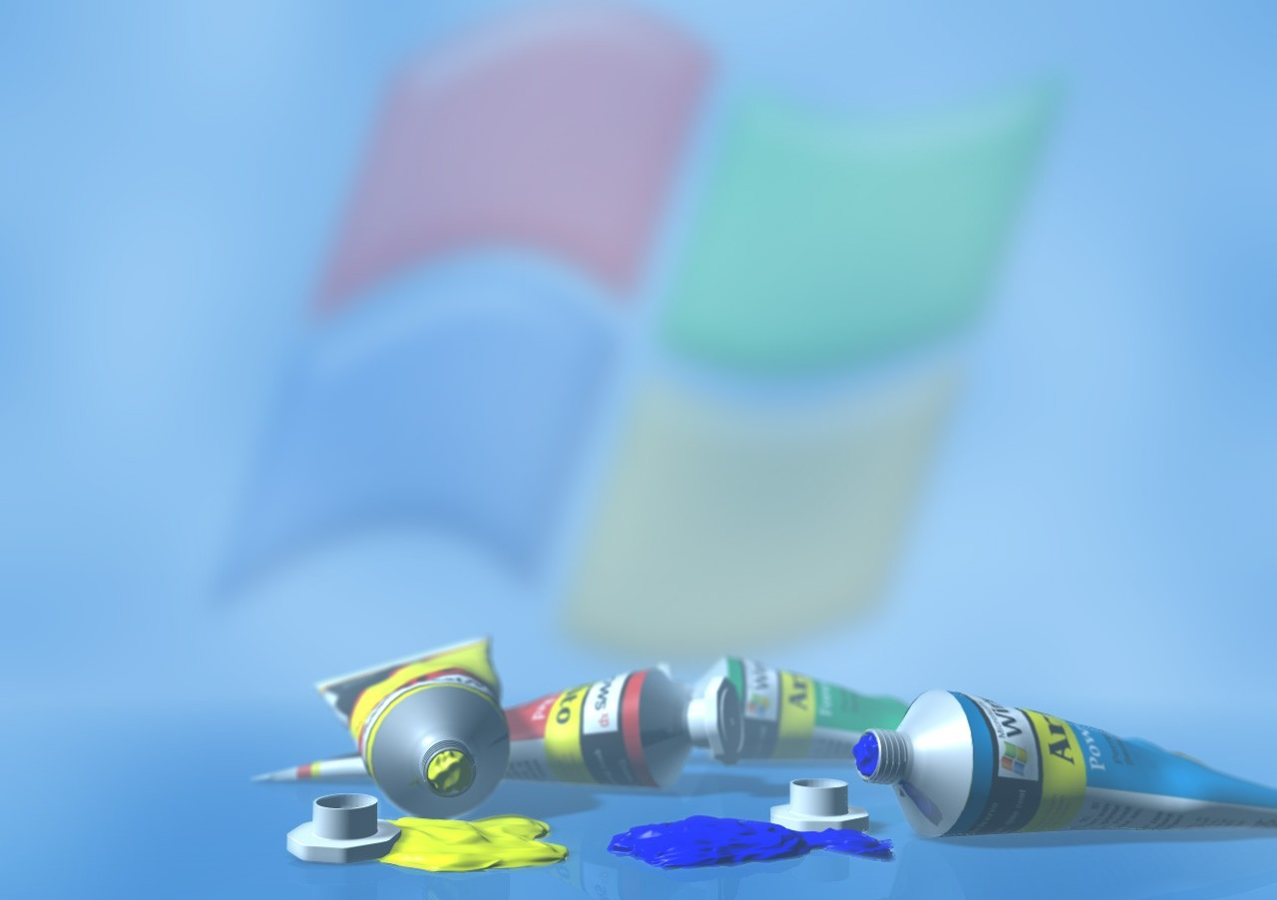
TRƯỜNG THCS HOÀI ĐỨC
CHÀO MỪNG QUÝ THẦY CÔ VÀ CÁC EM ĐẾN VỚI TIẾT HỌC
NGHỆ THUẬT(MT)
LỚP 6
Giáo viên:
Hoàng Hải Định
LEÂ SÔ (1428-1527)

Slide 2


CHỦ ĐỀ :
NGHỆ THUẬT CỔ ĐẠI
THẾ GIỚI VÀ VIỆT NAM.

Slide 3
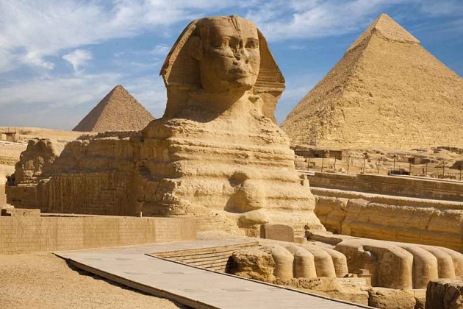
Tiết 23-BÀI 1:
AI CẬP CỔ ĐẠI TRONG MẮT EM(t1)

Slide 4
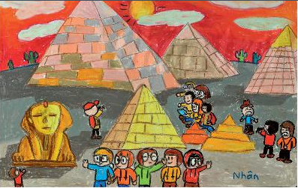
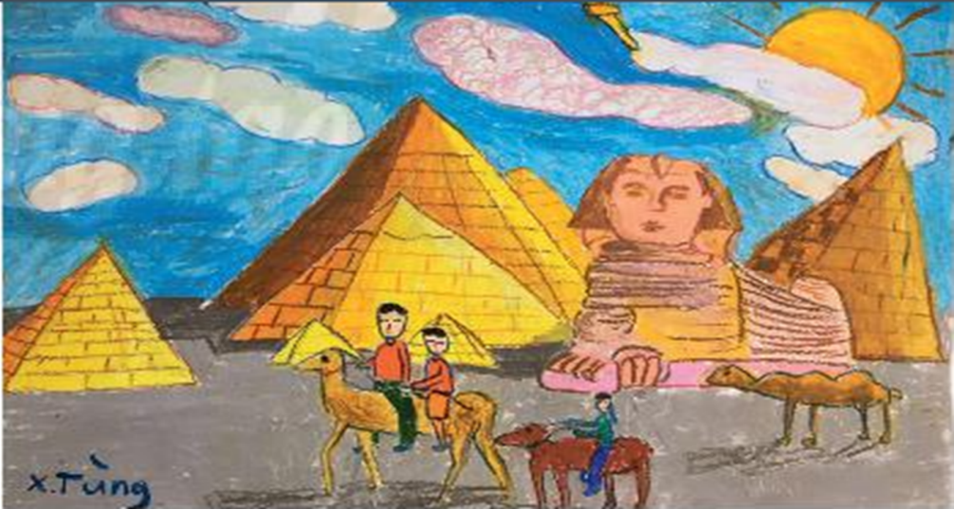
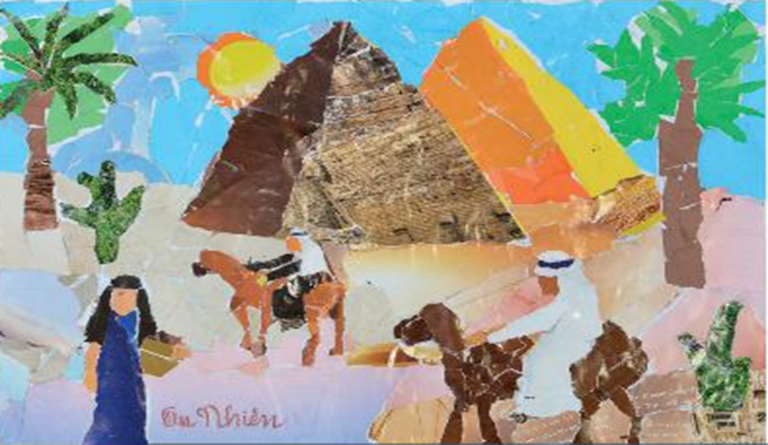
1/. KHÁM PHÁ NGHỆ THUẬT CỔ ĐẠI TRONG TRANH VẼ:
Tiết 23-BÀI 1: AI CẬP CỔ ĐẠI TRONG MẮT EM (t1)

Slide 5
Câu hỏi thảo luận nhóm
Tiết 23-BÀI 1: AI CẬP CỔ ĐẠI TRONG MẮT EM (t1)
1/. KHÁM PHÁ NGHỆ THUẬT CỔ ĐẠI TRONG TRANH VẼ:
1/.Em hãy kể tên các công trình kiến trúc, điêu khắc của Ai Cập Cổ đại có trong tranh?
2/ Bố cục, màu sắc, không gian trong tranh được thể hiện như thế nào?
3/Các bức tranh được thể hiện bằng các chất liệu gì?

Slide 6


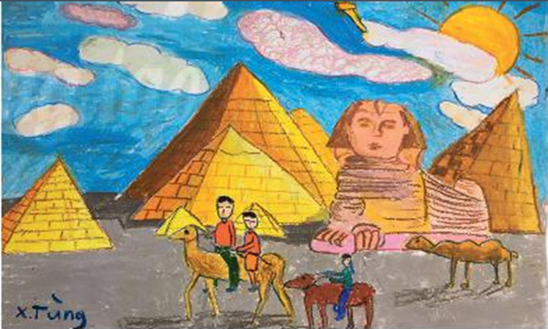
1/.Em hãy kể tên các công trình kiến trúc, điêu khắc của Ai Cập cổ đại có trong tranh?
Tiết 23-BÀI 1: AI CẬP CỔ ĐẠI TRONG MẮT EM (t1)
1/. KHÁM PHÁ NGHỆ THUẬT CỔ ĐẠI TRONG TRANH VẼ:
- Kim Tự Tháp, Tượng Nhân Sư.

Slide 7
1/. KHÁM PHÁ NGHỆ THUẬT CỔ ĐẠI TRONG TRANH VẼ:
Tiết 23-BÀI 1: AI CẬP CỔ ĐẠI TRONG MẮT EM (t1)
2/ Bố cục, màu sắc, không gian trong tranh được thể hiện như thế nào?
Bố cục chặt chẽ, rõ mảng chính phụ.
Màu sắc nóng, ấm(vàng, cam).
Không gian ở ngoài trời.

Slide 8
1/. KHÁM PHÁ NGHỆ THUẬT CỔ ĐẠI TRONG TRANH VẼ:
Tiết 23-BÀI 1: AI CẬP CỔ ĐẠI TRONG MẮT EM (t1)
3/Các bức tranh được thể hiện bằng các chất liệu gì?
- Vẽ màu, xé dán giấy.

Slide 9
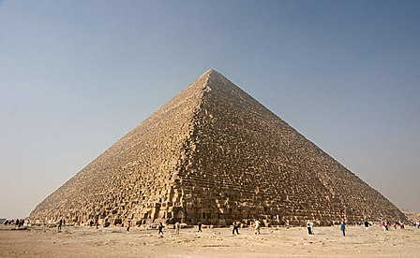
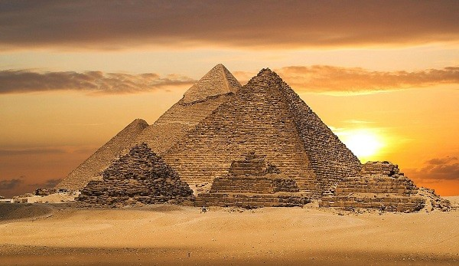
1/. KHÁM PHÁ NGHỆ THUẬT CỔ ĐẠI TRONG TRANH VẼ:
Tiết 23-BÀI 1: AI CẬP CỔ ĐẠI TRONG MẮT EM (t1)
Kim tự tháp
Kheops
Kim tự tháp khephren

Slide 10
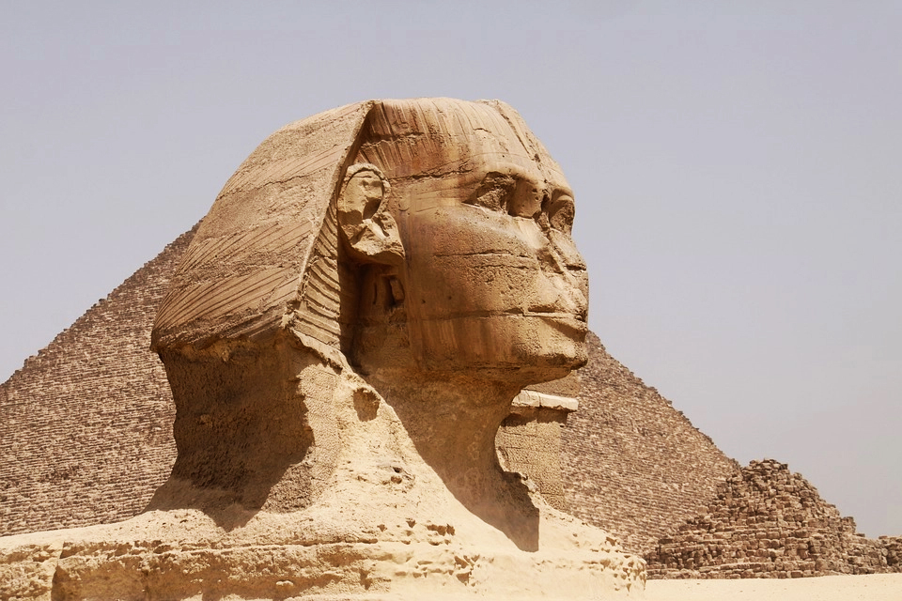
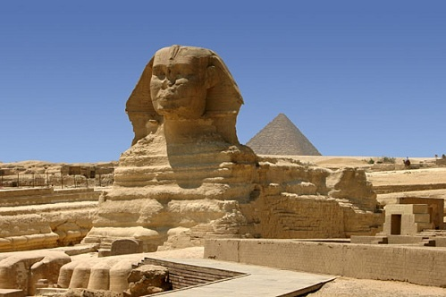
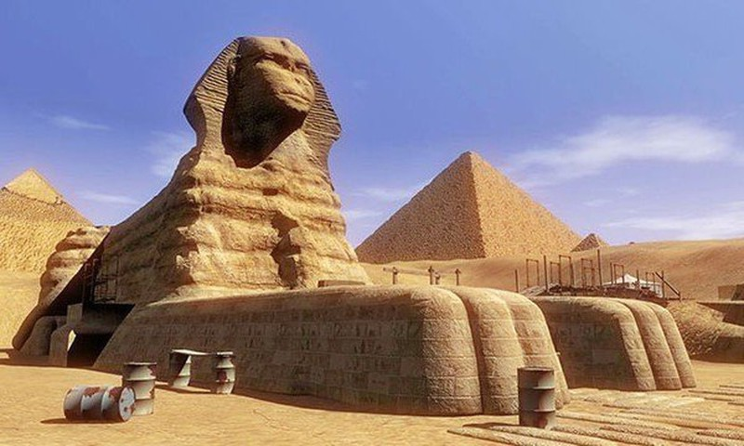
1/. KHÁM PHÁ NGHỆ THUẬT CỔ ĐẠI TRONG TRANH VẼ:
Tiết 23-BÀI 1: AI CẬP CỔ ĐẠI TRONG MẮT EM (t1)
Tượng Nhân Sư: Thể hiện quyền lực của trí tuệ và sức mạnh của con người.

Slide 11
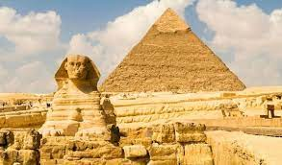
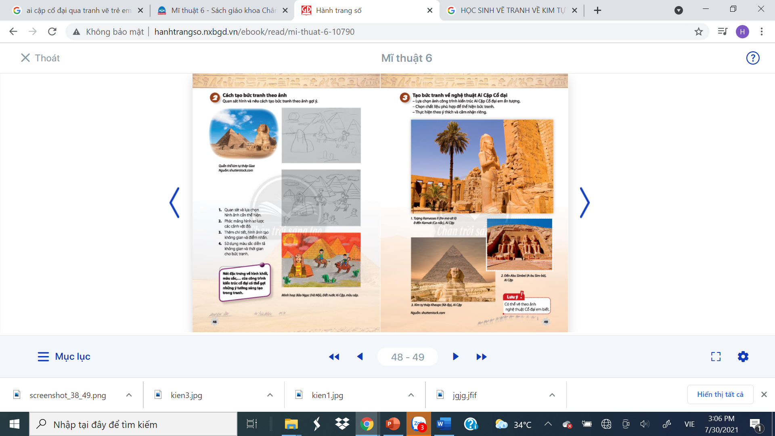
2/. CÁCH TẠO BỨC TRANH THEO ẢNH:
Tiết 23-BÀI 1: AI CẬP CỔ ĐẠI TRONG MẮT EM (t1)
1/. KHÁM PHÁ NGHỆ THUẬT CỔ ĐẠI TRONG TRANH VẼ:
Bước 1: Quan sát và lựa chọn hình ảnh cần thể hiện.
Bước 2: Phác mảng hình sơ lược các cảnh vật đó.
Bước 3: Thêm chi tiết, hình ảnh tạo không gian, điểm nhấn.
Bước 4: Sử dụng màu sắc diễn tả không gian, thời gian cho bức tranh.

Slide 12
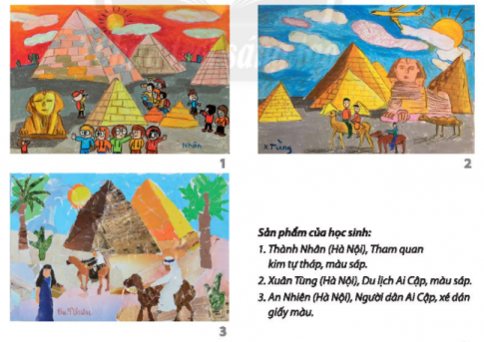
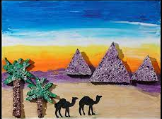
Tiết 23-BÀI 1: AI CẬP CỔ ĐẠI TRONG MẮT EM (t1)
TRANH VẼ CỦA HỌC SINH VỀ AI CẬP CỔ ĐẠI
1
2
3
4

Slide 13

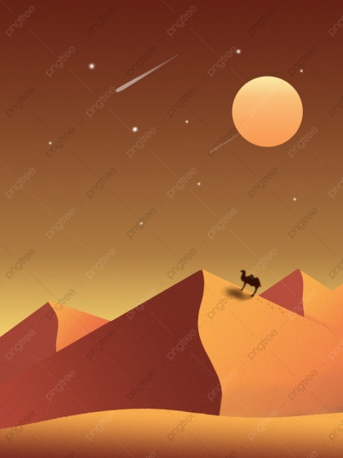
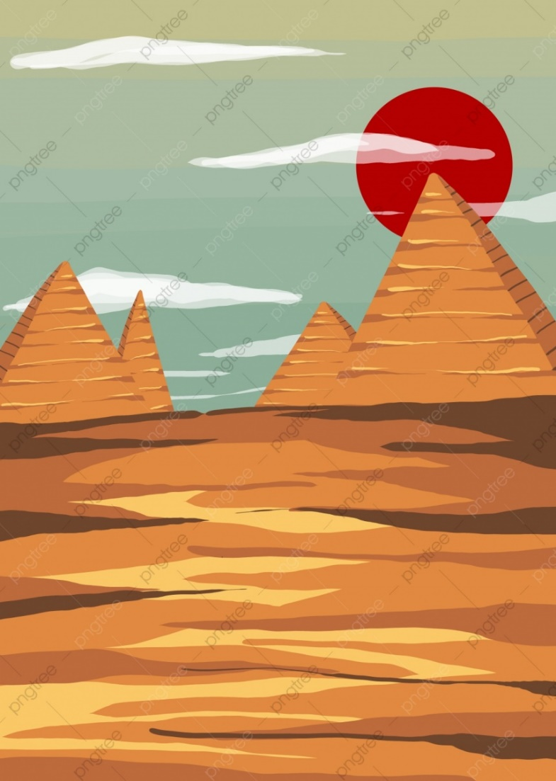
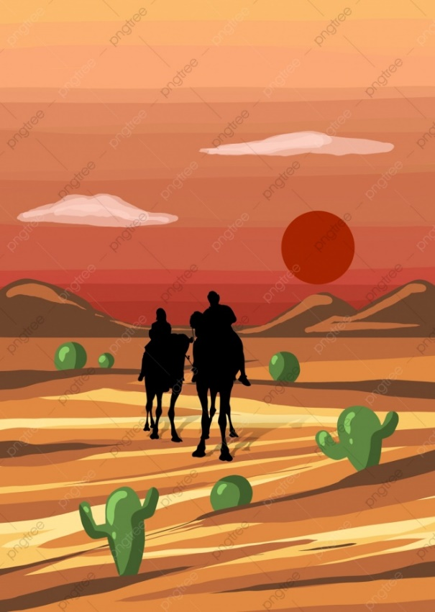
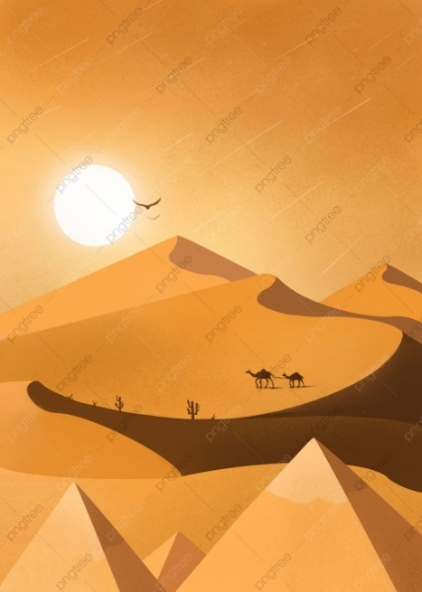
Tiết 23-BÀI 1: AI CẬP CỔ ĐẠI TRONG MẮT EM (t1)
Một số hình ảnh gợi ý:

Slide 14
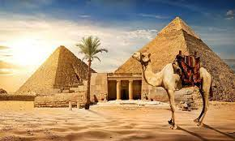
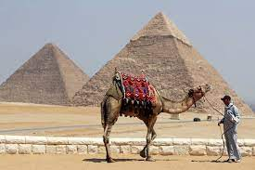
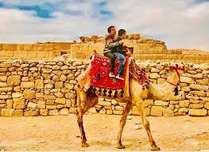
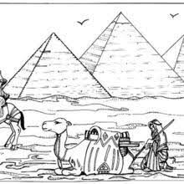
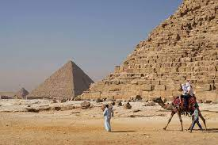
Tiết 23-BÀI 1: AI CẬP CỔ ĐẠI TRONG MẮT EM (t1)

Slide 15
3/. TẠO BỨC TRANH VỀ NGHỆ THUẬT AI CẬP CỔ ĐẠI:
Tiết 23-BÀI 1: AI CẬP CỔ ĐẠI TRONG MẮT EM (t1)
1/. KHÁM PHÁ NGHỆ THUẬT CỔ ĐẠI TRONG TRANH VẼ:
2/. CÁCH TẠO BỨC TRANH THEO ẢNH:
-Yêu cầu: Học sinh chọn bức ảnh công trình kiến trúc về Ai cập thời kỳ cổ đại, sau đó vẽ thành bức tranh mình yêu thích(có thể thêm bớt các chi tiết).
-Kích thước: Giấy A4.
-Chất liệu màu: tự chọn.

Slide 16
2/. CÁCH TẠO BỨC TRANH THEO ẢNH:
Tiết 23-BÀI 1: AI CẬP CỔ ĐẠI TRONG MẮT EM (t1)
1/. KHÁM PHÁ NGHỆ THUẬT CỔ ĐẠI TRONG TRANH VẼ:
3/. TẠO BỨC TRANH VỀ NGHỆ THUẬT AI CẬP CỔ ĐẠI:
*Nhận xét:
Bố cục
Hình ảnh

Slide 17

2/. CÁCH TẠO BỨC TRANH THEO ẢNH:
Tiết 23-BÀI 1: AI CẬP CỔ ĐẠI TRONG MẮT EM (t1)
1/. KHÁM PHÁ NGHỆ THUẬT CỔ ĐẠI TRONG TRANH VẼ:
3/. TẠO BỨC TRANH VỀ NGHỆ THUẬT AI CẬP CỔ ĐẠI:
DẶN DÒ:
Chuẩn bị bài sau:
+Về nhà hoàn thành bài vẽ tranh về nghệ thuật Ai Cập Cổ đại.
+ Trưng bày sản phẩm và chia sẻ.
+ Tìm hiểu nghệ thuật kiến trúc Cổ đại thế giới.

